Slide 1
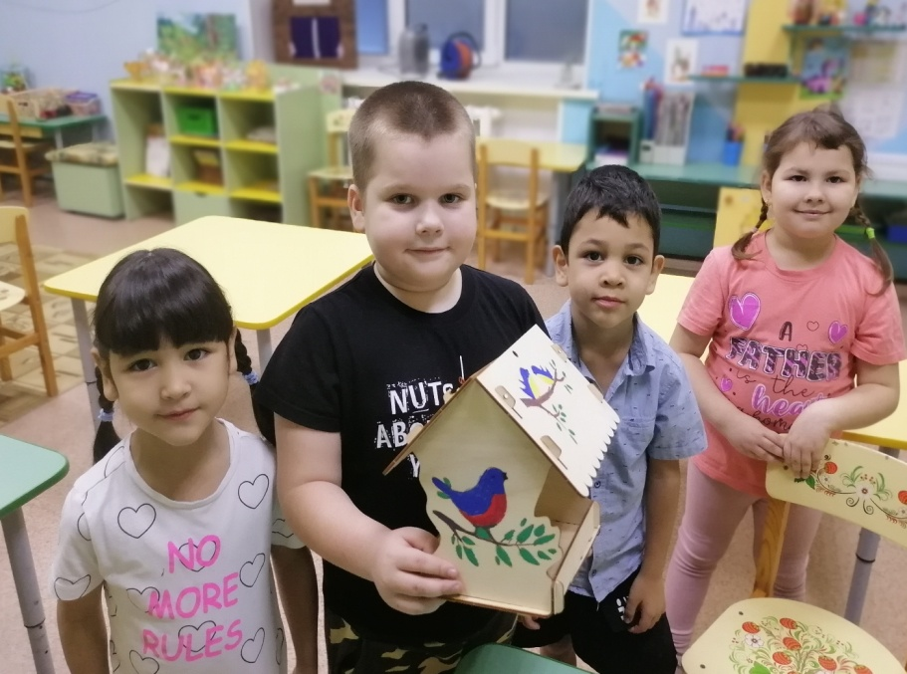
МБДОУ «Зырянский детский сад» Зырянского района ЭКОЛОГИЧЕСКИЙ ПРОЕКТ «ПОКОРМИТЕ ПТИЦ ЗИМОЙ!»
Подготовила: воспитатель Рябцева Галина Леонидовна 2024 г

Slide 2
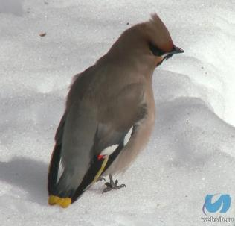
Паспорт проекта
Проект: «Покормите птиц зимой!».
Тип проекта: информационно-творческий.
Вид проекта: групповой.
Продолжительность: краткосрочный.
Возраст детей: 6- 7 лет.
Участники: воспитатели, воспитанники, родители.

Slide 3
Актуальность:
В холодное время года зимующим птицам жизненно важно прокормиться. Доступной пищи становится значительно меньше, но потребность в ней возрастает. Иногда естественный корм становится практически недоступным, поэтому многие птицы не могут пережить зиму и погибают.
В период дошкольного детства происходит становление человеческой личности, формирование начал экологической культуры. Поэтому очень важно разбудить в детях интерес к живой природе, воспитывать любовь к ней, научить беречь окружающий мир. Задача взрослых – воспитывать интерес у детей к птицам, желание узнавать новые факты их жизни, желание оказать им помощь. В ходе проекта «Покормите птиц зимой!» дети больше узнают о зимующих птицах, выяснят, чем питаются и как правильно их подкармливать .

Slide 4
Цель: Формировать знания детей о зимующих птицах. Помочь зимующим птицам пережить холодную и суровую зиму.
Проблема: Недостаточные представления детей о зимующих птицах.
Решение проблемной ситуации: «Что может произойти, если не подкармливать птиц зимой».
Задачи:
1. Пополнить предметно - развивающую среду по теме проекта.
2. Расширить кругозор детей о зимующих птицах.
3. Способствовать развитию творческих и интеллектуальных способностей воспитанников.
4. Привлечь воспитанников и родителей к помощи птицам в трудных зимних условиях .

Slide 5
I этап – подготовительный :
Обсуждение цели, задачи с детьми и родителями. Создание необходимых условий для реализации проекта. Перспективное планирование проекта.
Подбор необходимой литературы по данной теме.

Slide 6
II этап – основной (практический):
Приобщение родителей к изготовлению кормушек для птиц и вовлечению детей.
Содержание работы в процессе реализации проекта.

Slide 7
III этап - заключительный :
Оформление результата проекта в виде презентации.
Изготовление кормушек.

Slide 8



Работа с родителями
- Призвать родителей помочь птицам зимой.
- Консультации для родителей «Как и из чего можно изготовить кормушку для птиц»
- Задание родителям: помочь детям подобрать корм для птиц.
- Рекомендации по прочтению художественной литературы о зимующих птицах.

Slide 9
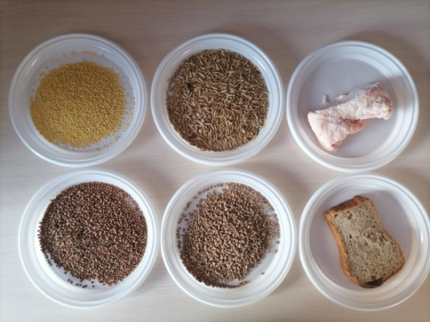
Беседы с детьми
«Как живут наши пернатые друзья зимой»
«Кто заботится о птицах»
«Пользу или вред приносят птицы?»
«Чем питаются птицы зимой?»
«Как взрослые и дети заботятся о птицах зимой?»
Трудно птицам зимовать,
Надо птицам помогать! Распилить я попросил досточку еловую, Вместе с папой смастерил птичкину столовую. (А. Чепуров)
Угощение, которое можно приготовить птицам.
Это зерна, семена, семечки, крошки, рябинка, кусочек сала.

Slide 10
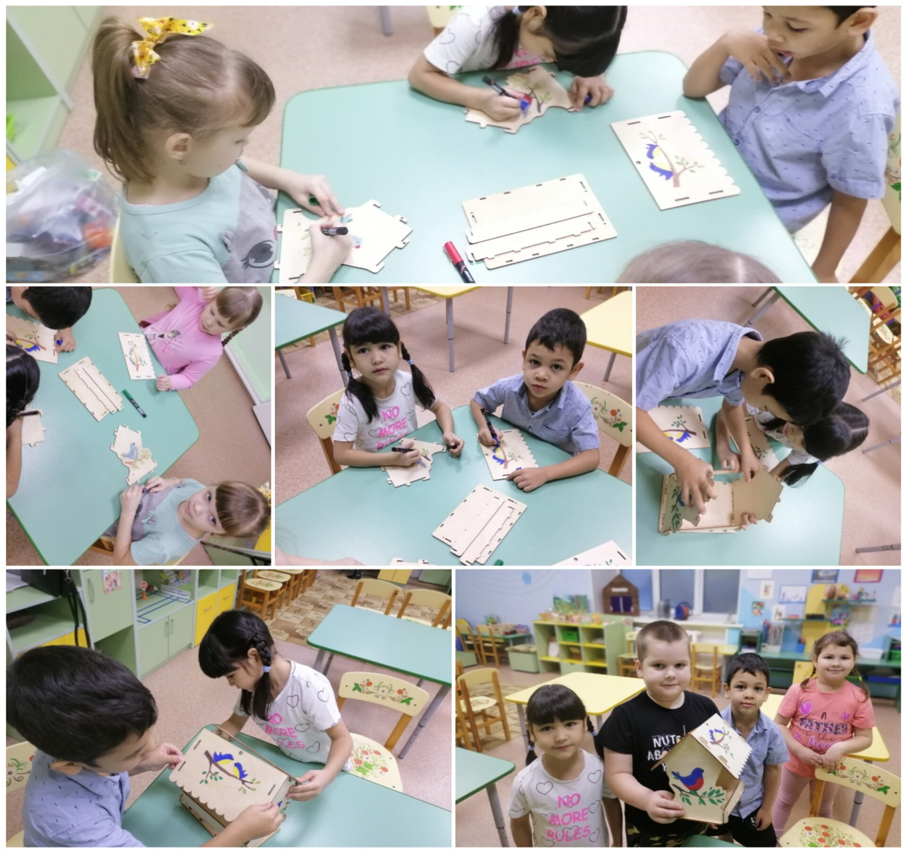
Мастерим кормушку

Slide 11
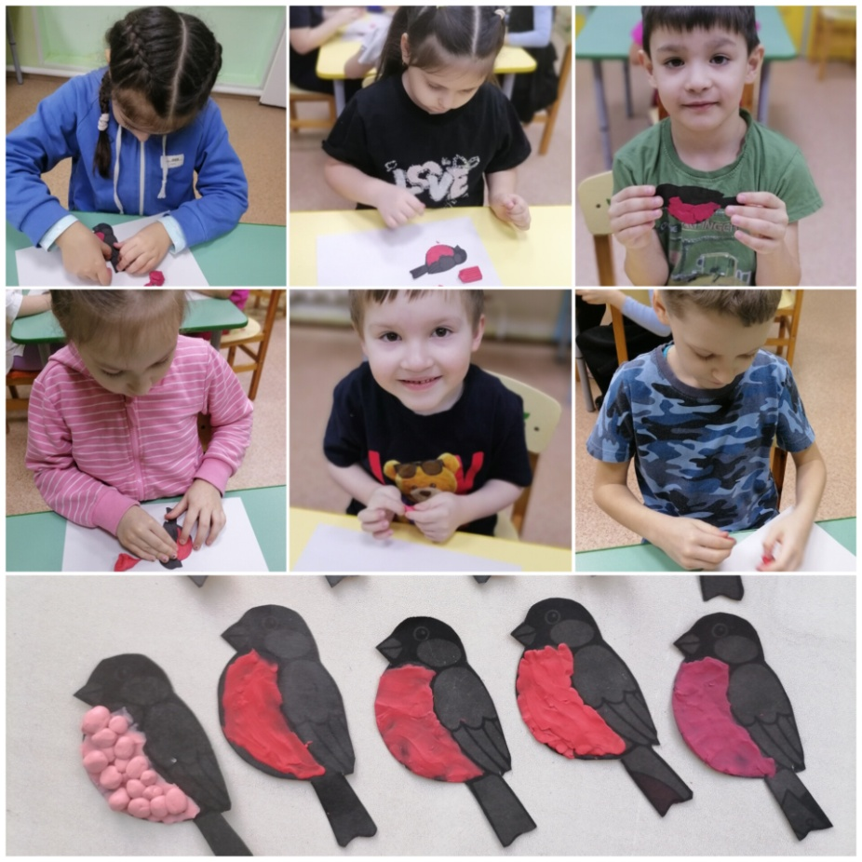
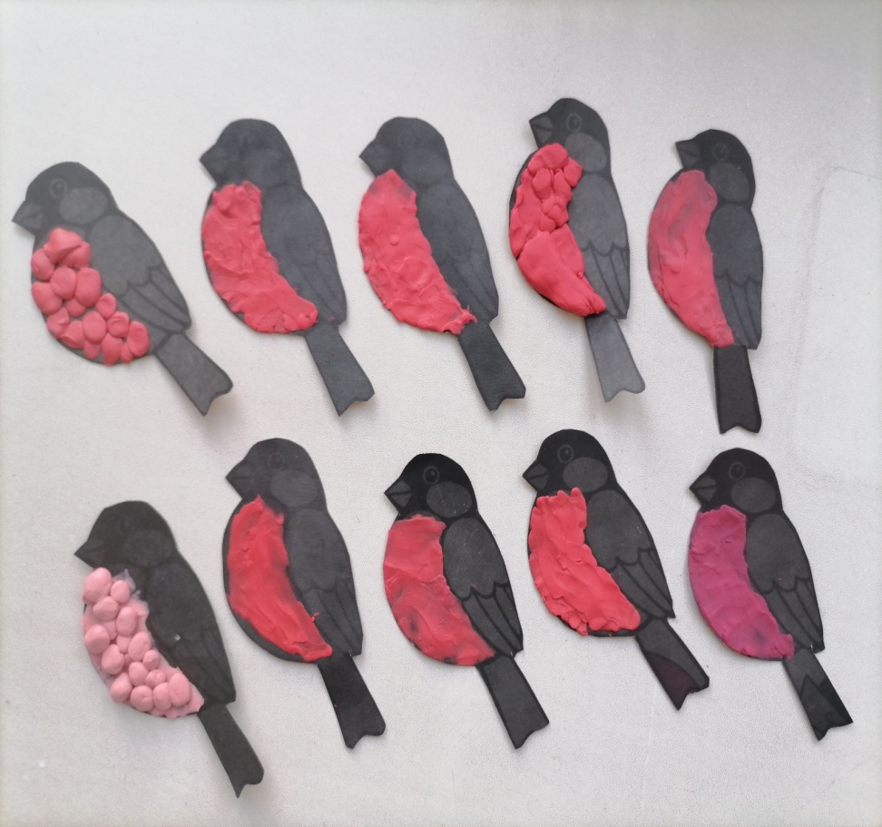

Художественное творчество
Пластилинография «Снегири»

Slide 12
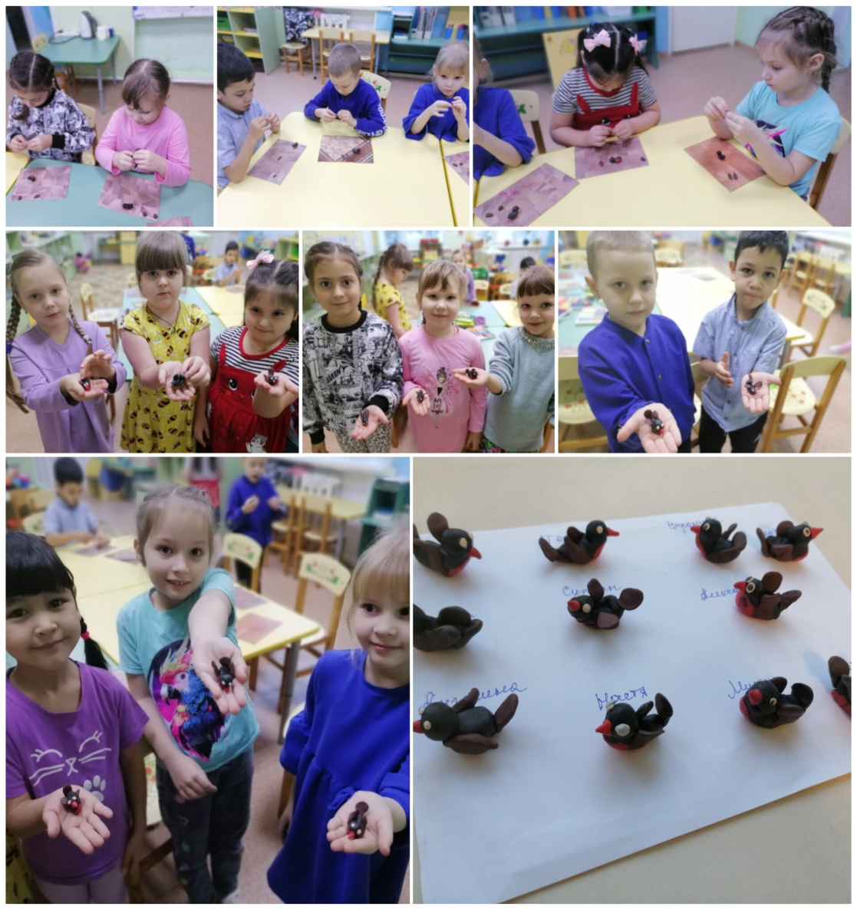
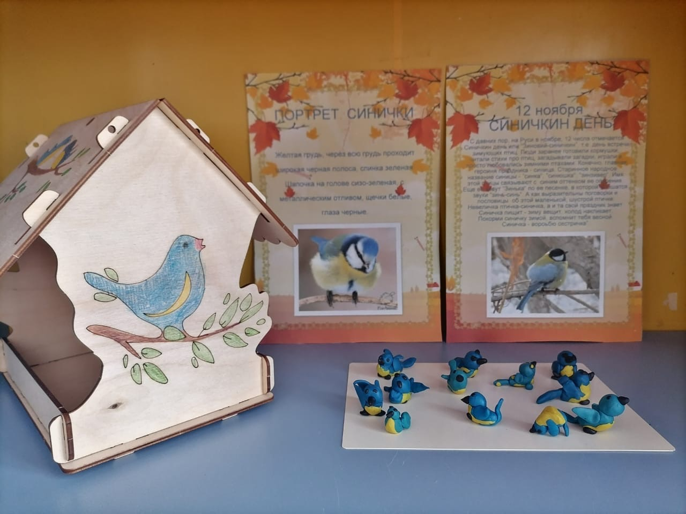
Лепка «Зимующие птицы»

Slide 13
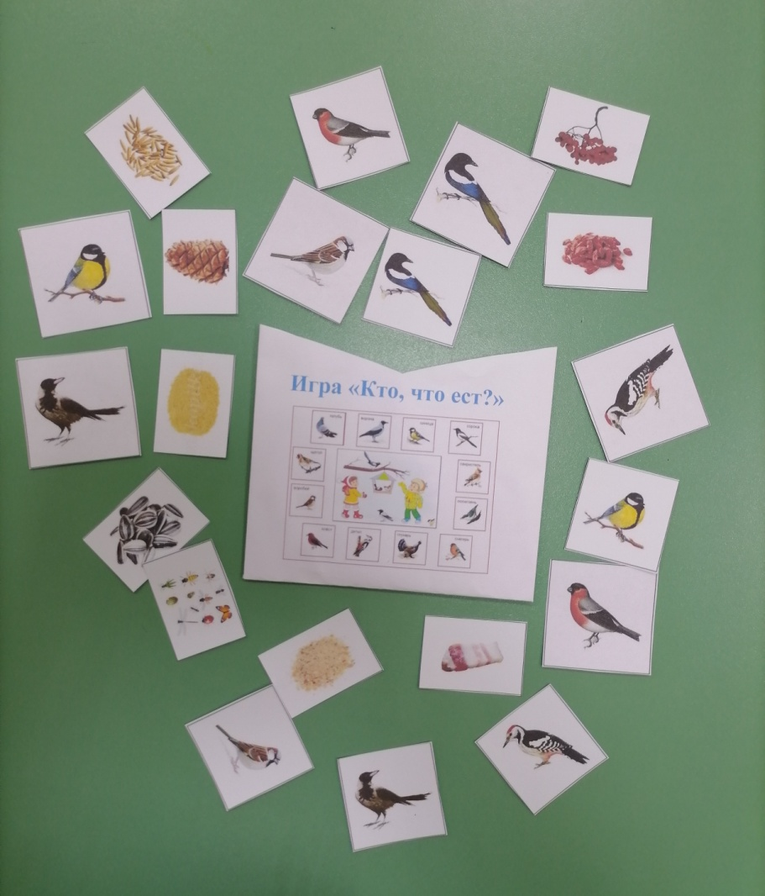
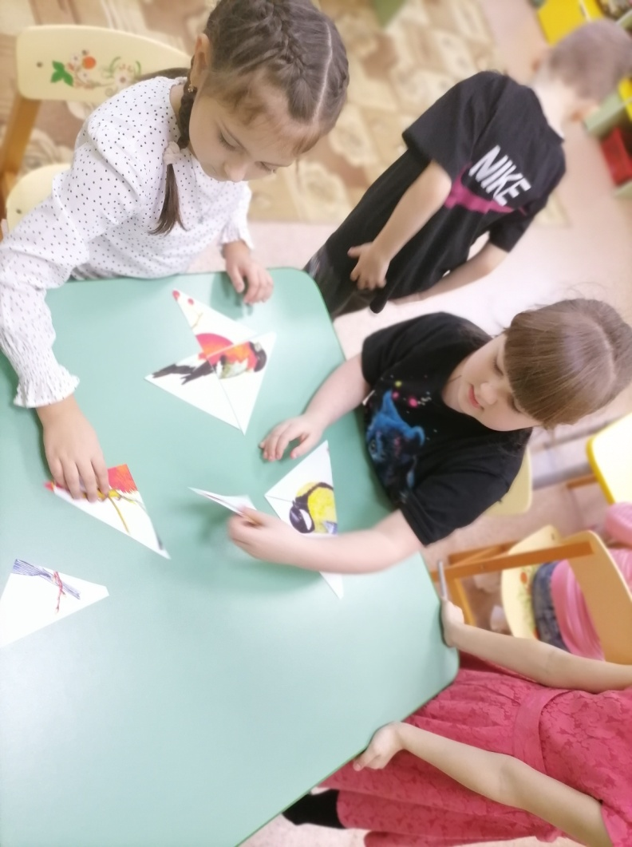
Дидактические игры

Slide 14


Правила кормления птиц
Нельзя кормить птиц солеными продуктами.
Если начал подкармливать птиц в начале зимы, следи за тем, чтобы каждый день в кормушке был корм.
Кормушка должна быть удобна и безопасна для птиц.
Корма в кормушке должно быть немного и только нужного птицам: семена подсолнечника, крошки хлеба, несоленое сало.
Кормите птиц регулярно.

Slide 15
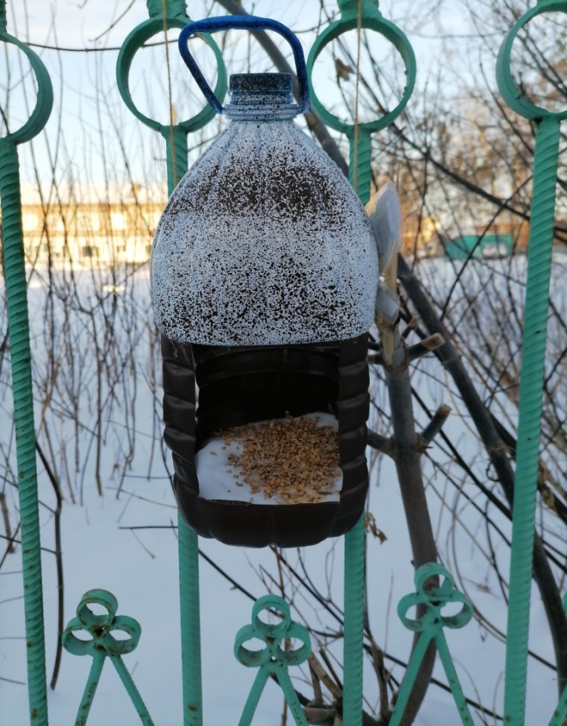
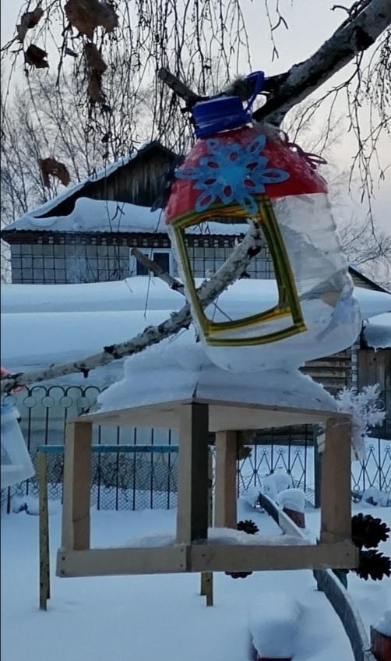
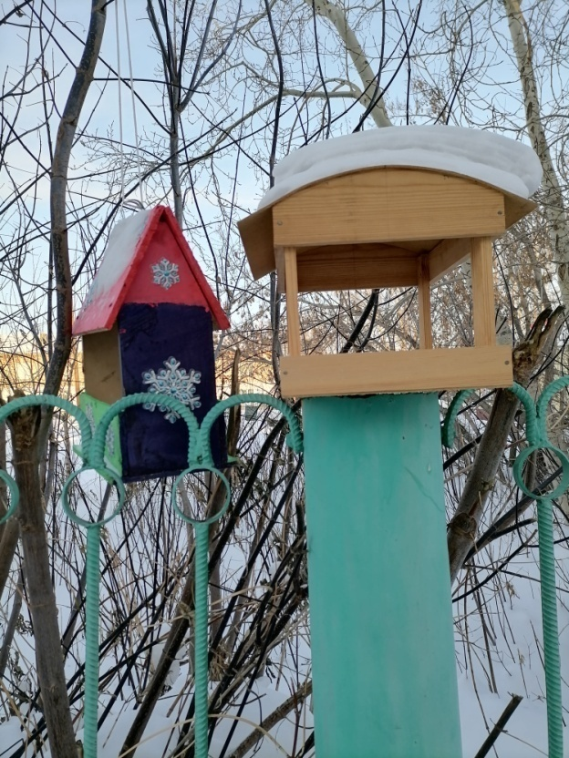
Развешивание кормушек
Мы для птиц кормушки ставим
Насыпаем в них корма
И поют пичуги в стаях:
«Здравствуй, Зимушка-Зима!».
Отломлю кусочек хлеба И на крошки раскрошу И в столовую обедать Птиц в округе приглашу.

Slide 16
Используемая литература
Рассказ Е. Чарушина «Воробей»,
С. Михалков “Птичья столовая”,
А. Яшин “Покормите птиц зимой”,
А. Барто “Скачет шустрая синичка”;
Г. Скребицкий рассказы “Появились синички”
В. Бианки “Синичкин календарь”, “Холодно, в лесу голодно”.
З. Александрова «Новая столовая».

Slide 17
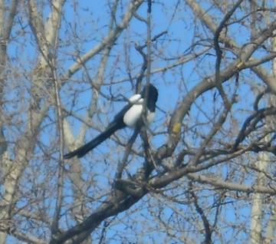
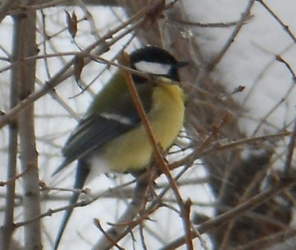
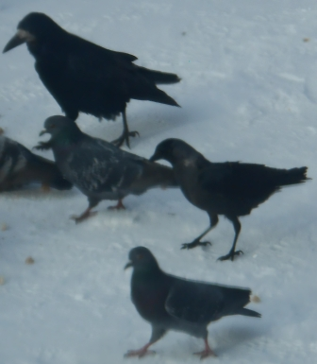
Покормите птиц зимой
Покормите птиц зимой. Пусть со всех концов К вам слетятся, как домой, Стайки на крыльцо.
Не богаты их корма. Горсть зерна нужна, Горсть одна — И не страшна Будет им зима.
А. Яшин

Slide 18

Спасибо за внимание.

